Slide 1
СВИ СМО ИСТИ
И СВИ РАЗЛИЧИТИ

Slide 2
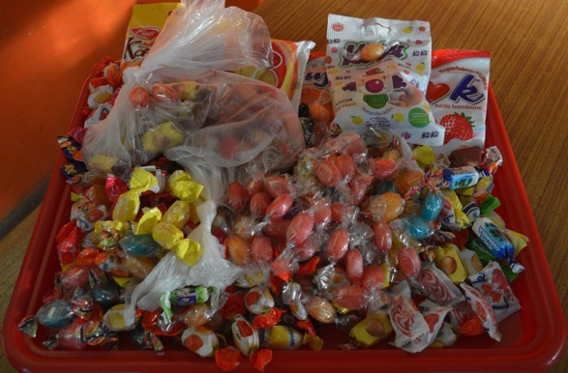
Журка може да почне
Улазница: 2 бомбоне и честитка

Slide 3
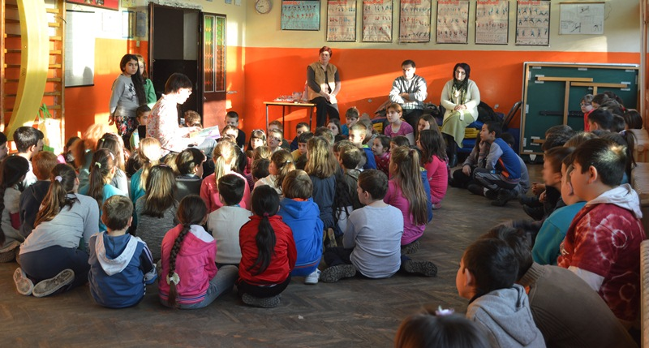
Прича о толеранцији: како разумети и прихватити различитости; „Морска звезда Звездана“ – Патриша Анђелковић

Slide 4
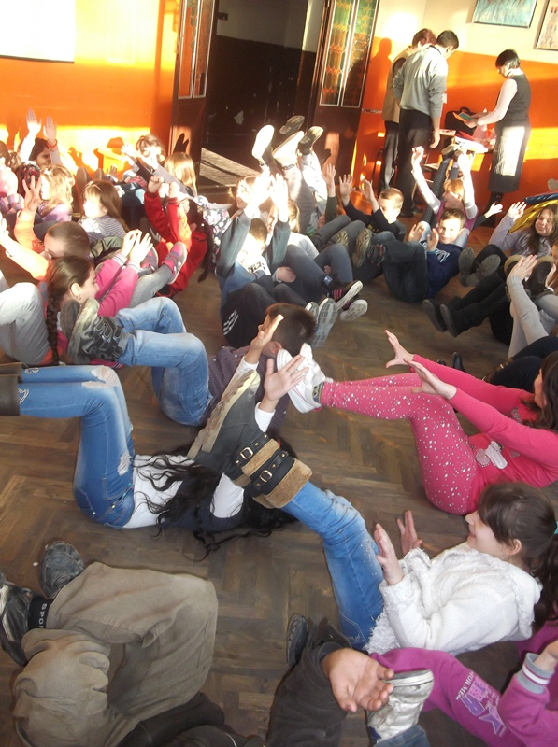
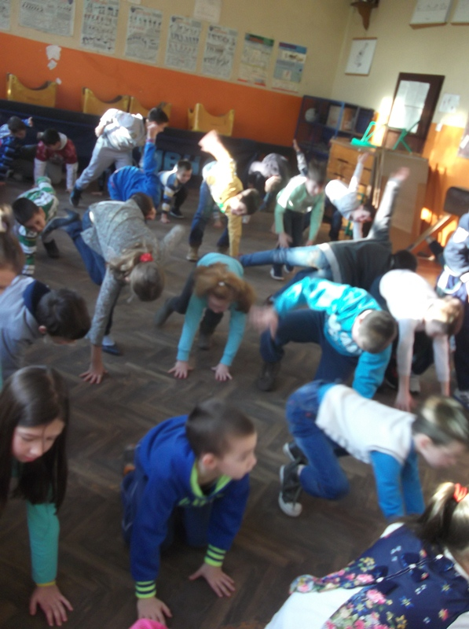
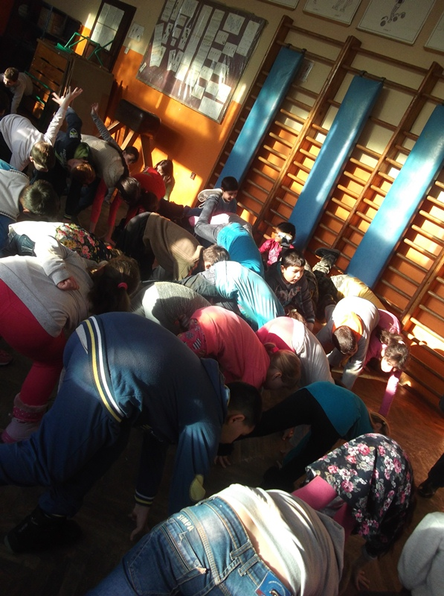
Игра за загревање, натерала је све за се размрдају
4
0
3

Slide 5
Ђу, ђу, ђу, ђускамо

Slide 6
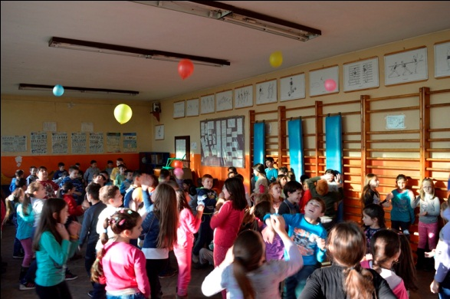

Slide 7
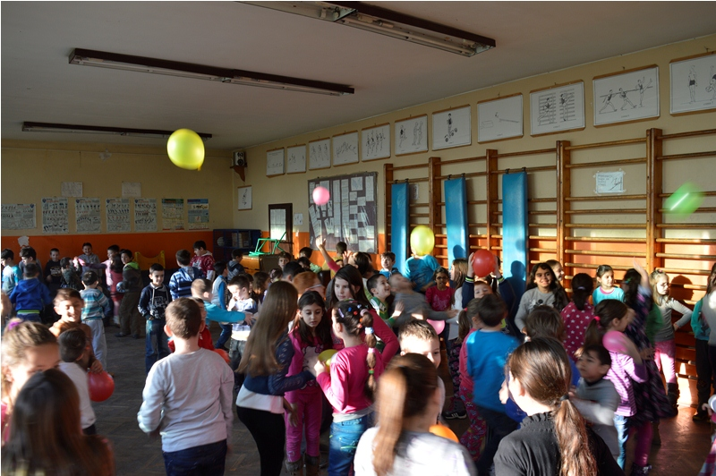

Slide 8
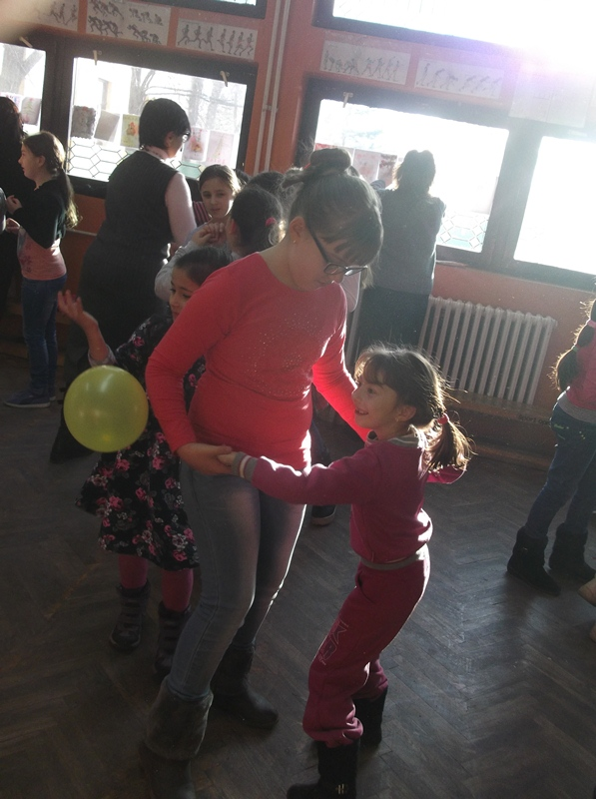
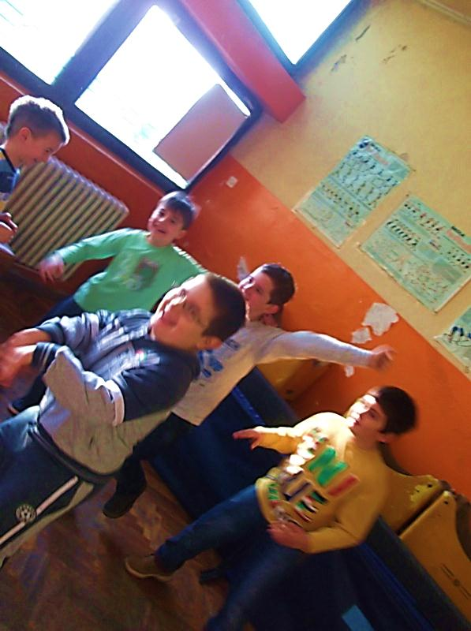

Slide 9
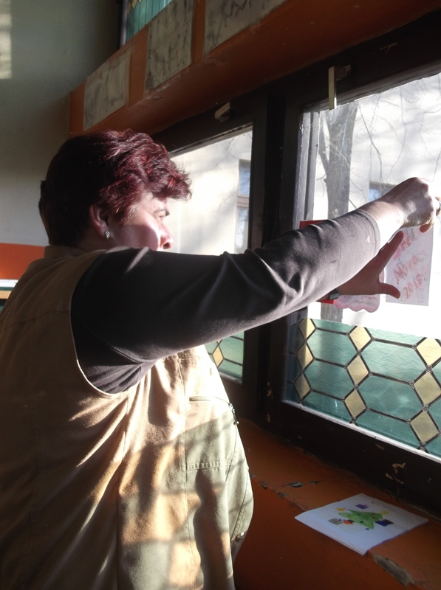
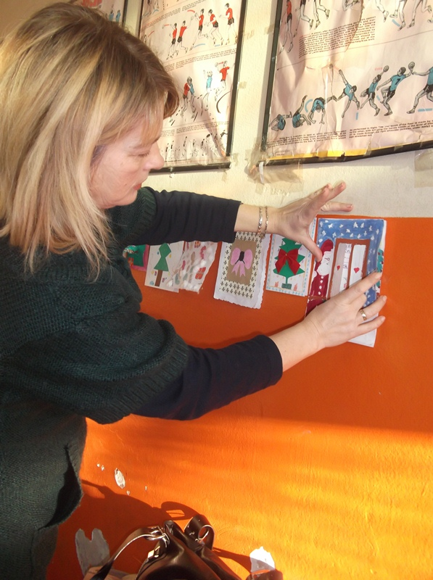
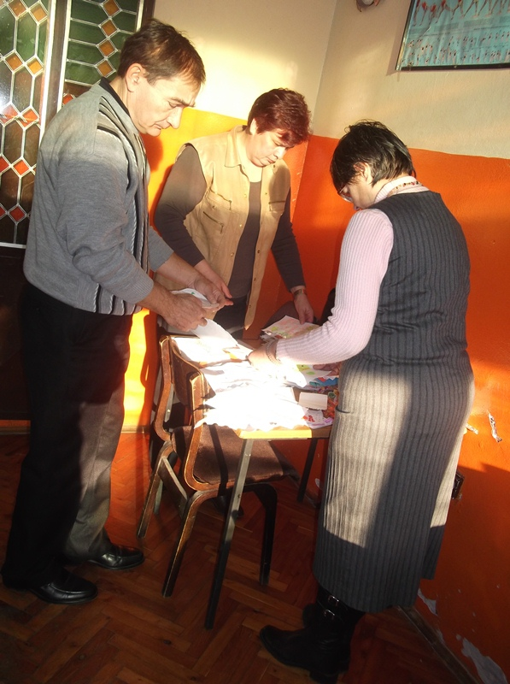
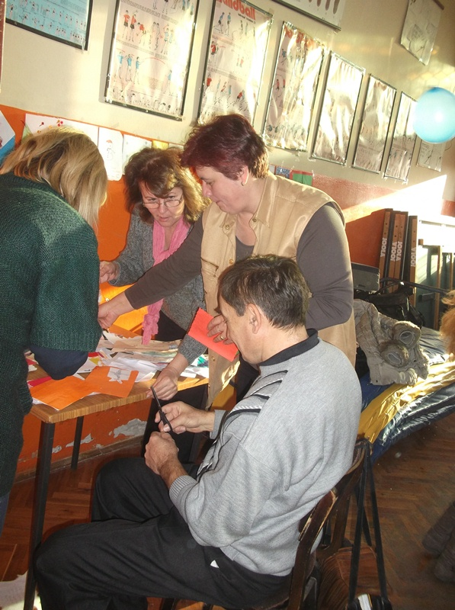
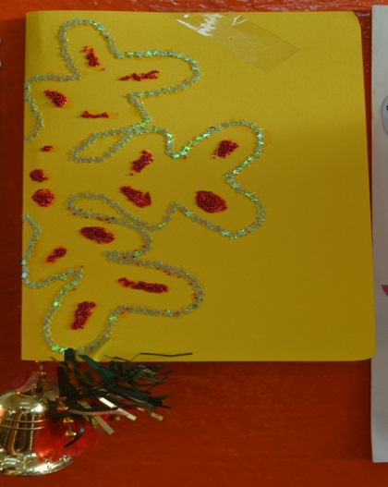
А док неко игра, неки други раде ...
Фотографи и забављачи се не виде

Slide 10
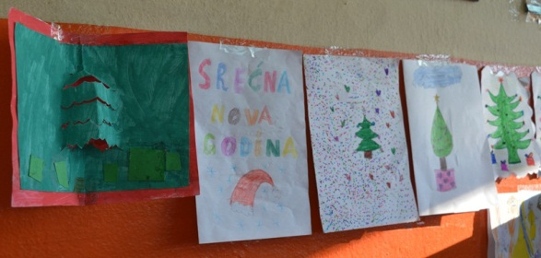
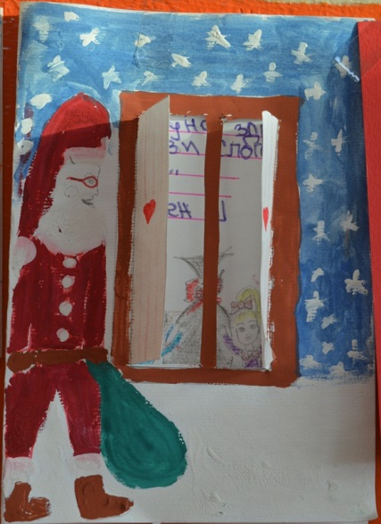
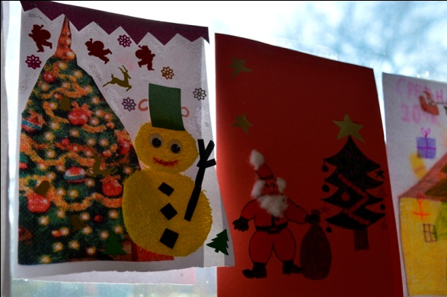

Slide 11
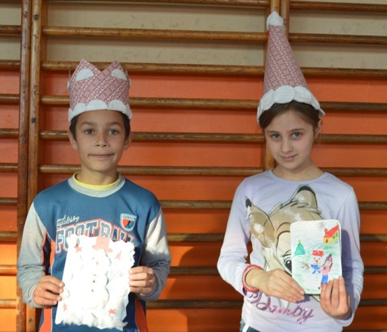
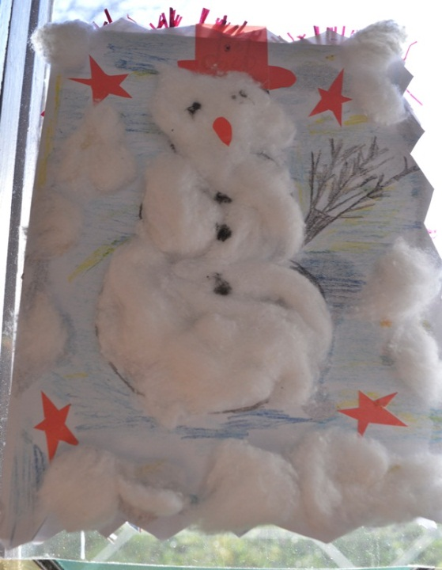
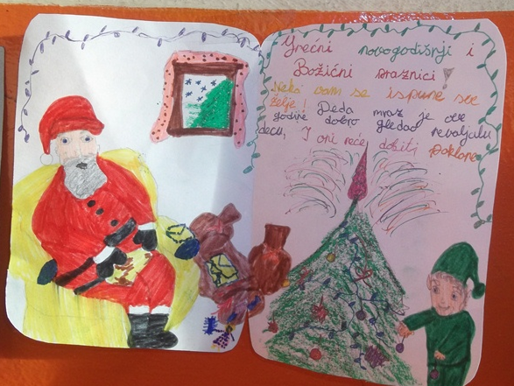
Било је тешко изабрати, али ... Најуспешнији су постали ПРИНЦ И ПРИНЦЕЗА ЖУРКЕ

Slide 12
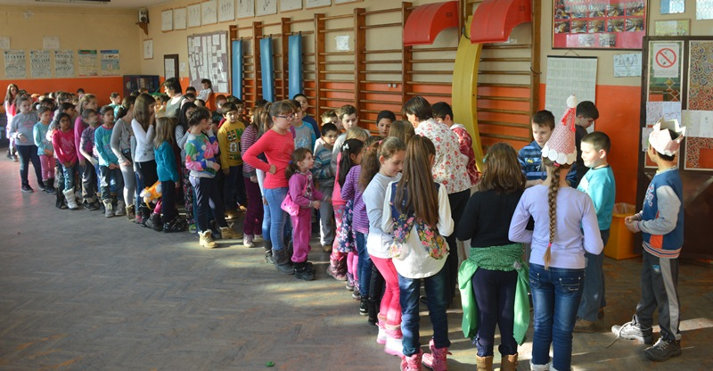
И, да се засладимо ...
(Оним бомбонама са почетка)

Slide 13
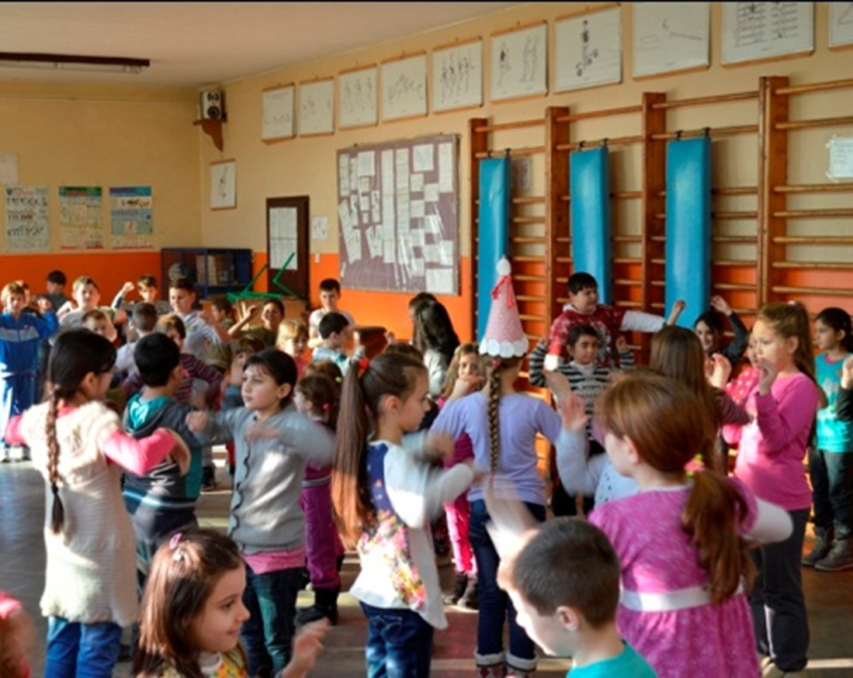
Пачији плес за поздрав

